Slide 1
MY CITY

Slide 2
There is (hay)
Usamos THERE IS, cuando queremos indicar que existe o hay un lugar
en nuestra ciudad.
Ejemplo:
There is a cinema in my city.

Slide 3
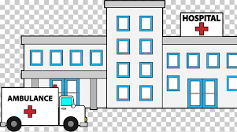
Is there? (¿Hay?)
Usamos IS THERE? Cuando queremos preguntar si existe o hay un lugar en la ciudad.
Ejemplo:
Is there a hospital in your city?

Slide 4
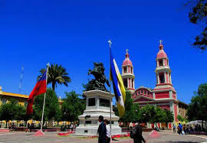
Yes, there is. No, there isn’t
Usamos “yes, there is”, cuando es afirmativa la respuesta.
Usamos” No, there isn’t”, cuando la respuesta es negativa.
Is there a square in your city?
Yes, there is.
Is there a airport in your city?
No there isn’t.

Slide 5
https://www.youtube.com/watch?v=CTxOJeJSOY8

